Slide 1
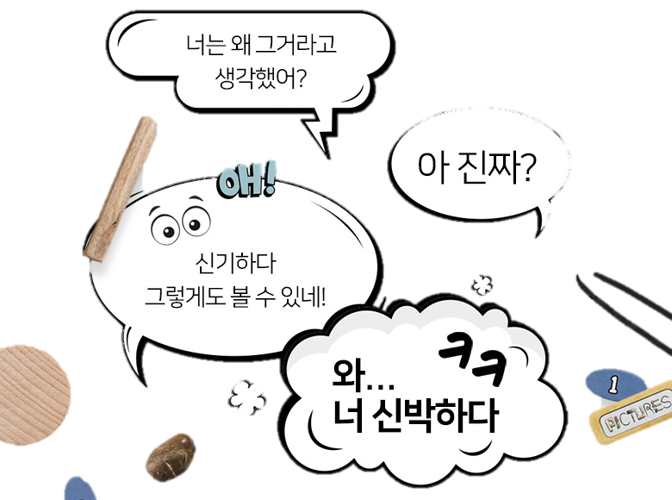
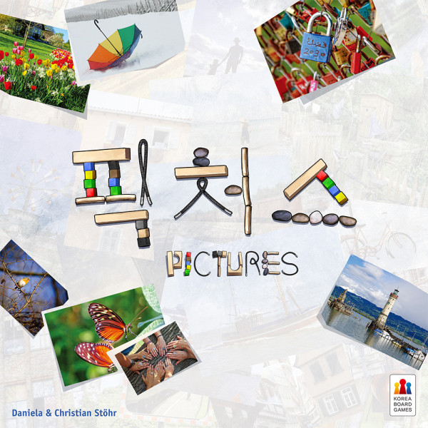

Slide 2



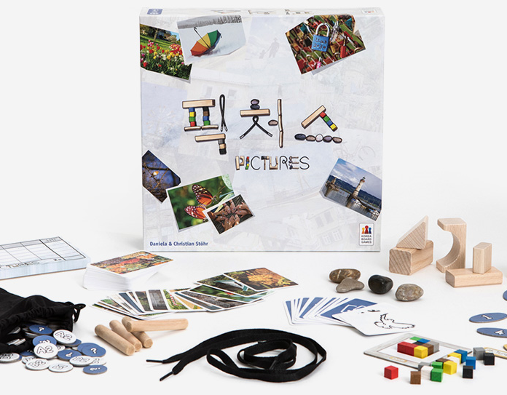
1
게임 소개
1. 누구나 쉽고 빠르게 즐기는 보드게임
2. 2020 독일 올해의 게임상(SDJ) 수상작
3. 다양한 구성물로 자신의 비밀 사진을
창의적으로 표현하고 다른 사람의
비밀 사진을 맞히는 게임
만 14세 이상
3~5명
30분

Slide 3
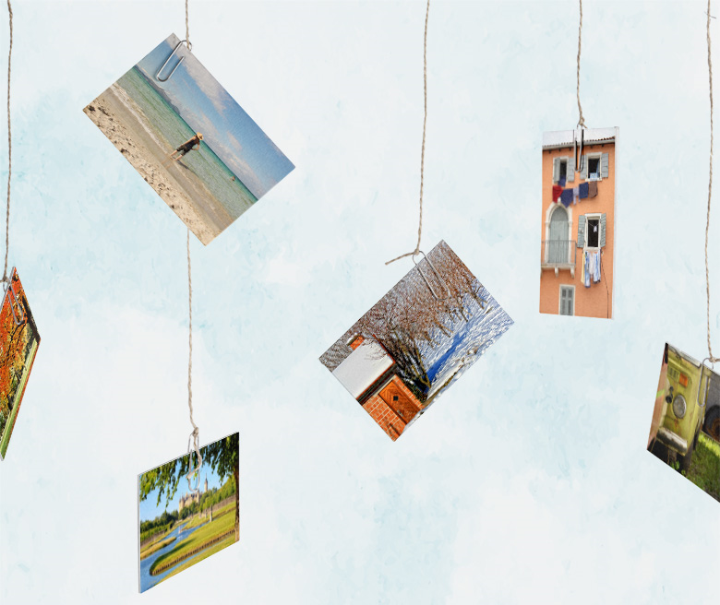

2
게임 전 알아보기
픽처스
2020년 5월 독일 베를린에선 여느 때와 같이 독일 올해의 게임상(Spiel des Jahres) 수상작이 발표됐습니다. 코로나 바이러스 문제로 인해 모든 관련자가 한자리에 모이지는 못했고, 올해의 게임상 수상작 '픽처스'의 작가 다니엘라 스퇴르와 크리스티안 스퇴르 작가 역시 수상식장에 참가하지 못한 채 영상통화를 통해 수상 소감을 전달했습니다. 심사위원단은 '각 물체 세트마다 플레이어에게 새로운 방식의 도전과제를 제공하며, 게임을 할 때의 경험 자체를 풍부하게 해준다'고 평했습니다.

Slide 4
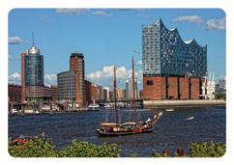
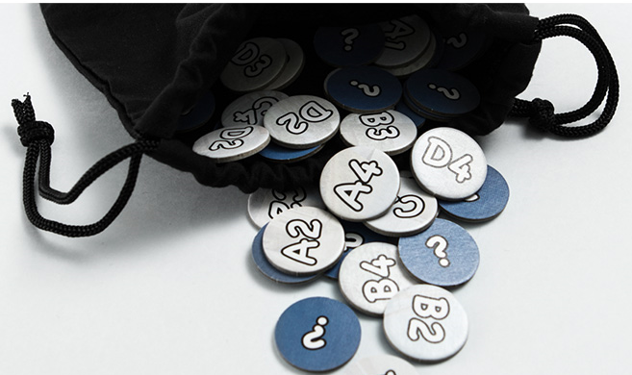
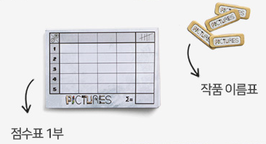
3
게임 구성물
사진 카드 91장(양면)
위치 토큰 48개(16종류)
천 주머니 1개
작품 이름표 4개
점수표 1묶음

Slide 5
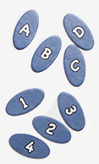
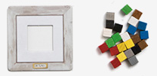
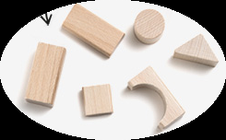


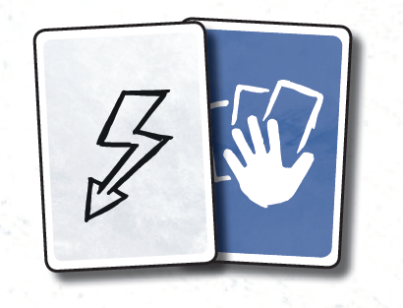
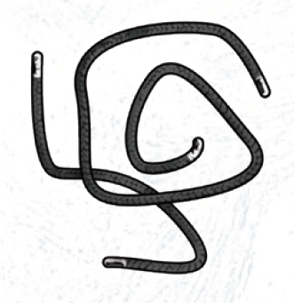
3
게임 구성물
숫자/알파벳 토큰 각 4개(타원형)
재료 세트1: 액자 1개, 색깔 큐브 24개
재료 세트2: 블록 6개
재료 세트3: 막대 4개, 돌 4개
재료 세트4: 기호 카드 19장
재료 세트5: 짧은 끈 1개, 긴 끈 1개

Slide 6
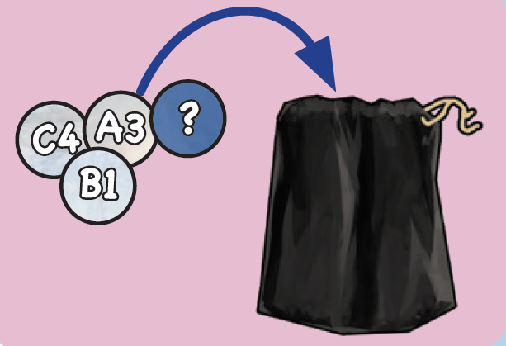
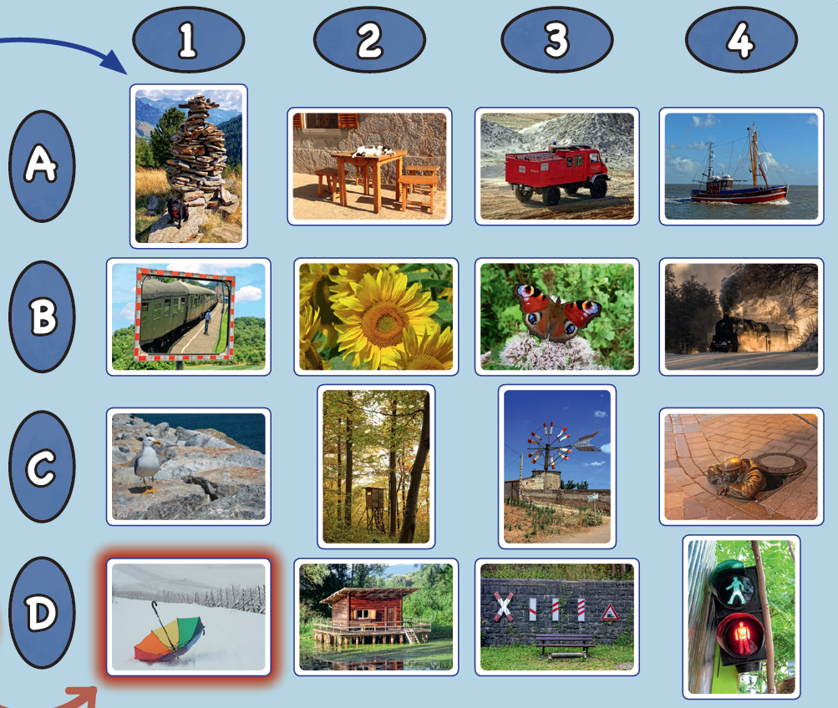

3
게임 준비
1. 사진 카드 91장을 잘 섞은 후,
16장을 뽑아 4X4 모양으로 배치
2. 4X4 배치판 위쪽에는 숫자 토큰,
왼쪽에는 알파벳 토큰을 1개씩 배치
(토큰은 사진의 위치를 의미)
3. 주머니에 위치 토큰 48개를 넣고 섞음

Slide 7
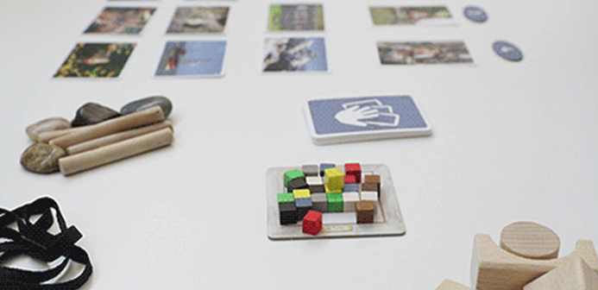
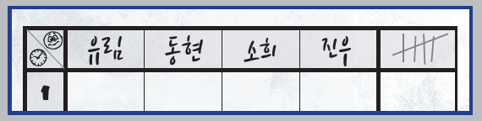
3
게임 준비
4. 게임 참여자는 재료 세트를 하나씩
골라 가져오고 남는 재료 세트는 모아서
나이가 가장 많은 사람 오른쪽에 둠
5. 각자 점수표를 한 장씩 가져온 후 자신을
제외한 다른 사람 이름을 가장 윗줄에 작성

Slide 8
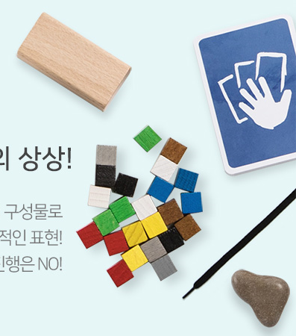
3
게임 목표
다른 사람들의 재료가
어떤 사진을 표현했는지 맞혀서
가장 높은 점수를 얻은 사람이 승리!

Slide 9
3
차례 진행
1. 각자 주머니에서 위치 토큰 1개를 무작위로 뽑습니다.
2. 모두 동시에 자신의 재료 세트로 사진 카드를 표현합니다.
3. 다른 사람의 작품이 어떤 사진을 표현하고 있는지 맞합니다.
4. 정답을 발표합니다.
5. 새로운 라운드 준비

Slide 10
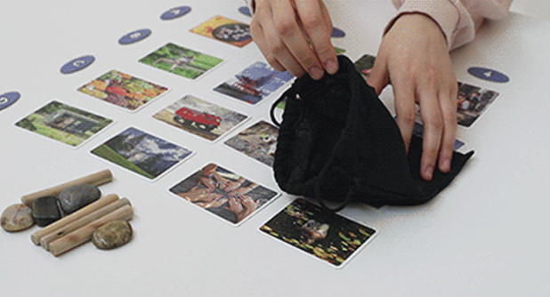
3
게임 방법
1. 주머니에서 위치 토큰 무작위 뽑기
1. 각자 주머니에서 위치 토큰 1개를
무작위로 뽑음
(이번 라운드 표현해야 하는 사진 위치)
2. 뽑은 토큰은 본인만 확인 후
자기 앞에 뒷면으로 놓음

Slide 11
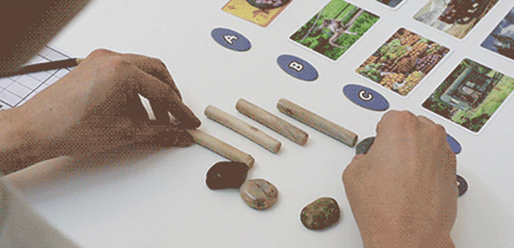
3
게임 방법
2. 모두 동시에 자기 사진 카드 표현하기
1. “하나, 둘, 셋!” 신호를 외치면 모두 동시에
자신의 재료 세트로 사진 카드를 표현함
2. 모든 구성물을 사용할 필요없이 자유롭게
표현하며 작품 이름표를 이용해 아랫쪽을
표시할 수 있음

Slide 12
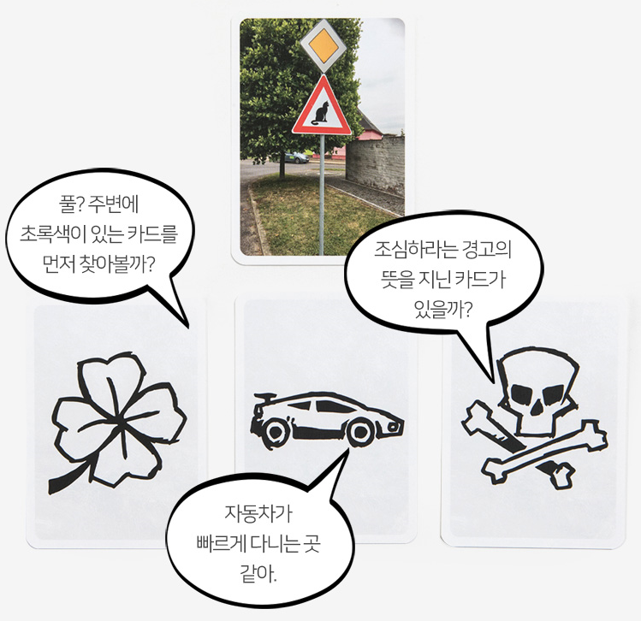
3
게임 방법
2. 모두 동시에 자기 사진 카드 표현하기
예외1: 재료 세트4를 쓸 때 모든 기호 카드
중 2~5장만 고른 다음 카드를 옆으로
나란히 늘어 놓아야 함

Slide 13
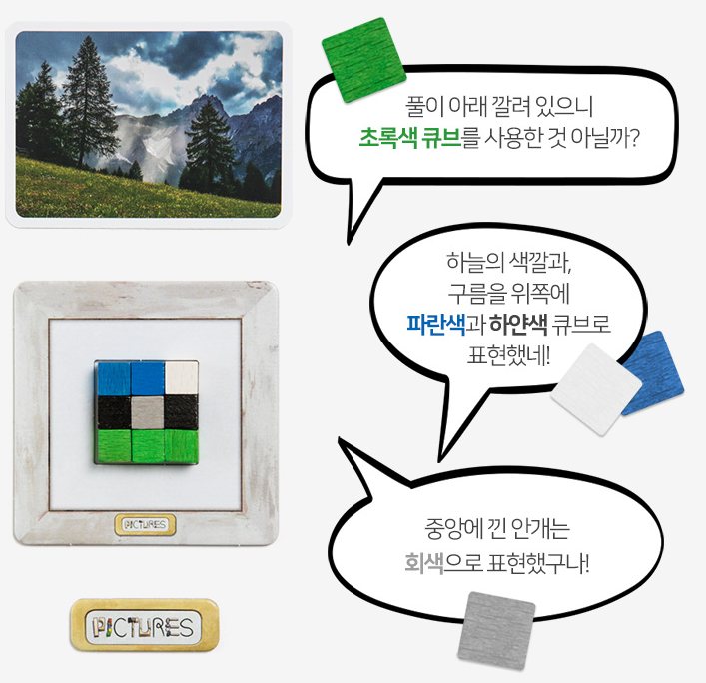
3
게임 방법
2. 모두 동시에 자기 사진 카드 표현하기
예외1: 재료 세트4를 쓸 때 모든 기호 카드
중 2~5장만 고른 다음 카드를 옆으로
나란히 늘어 놓아야 함
예외2: 재료 세트1을 쓸 때 색깔 큐브 9개만
사용해서 액자 안을 3X3 형태로 채움

Slide 14
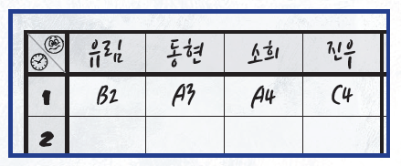
3
게임 방법
3. 다른 작품이 어떤 사진인지 맞히기
1. 다른 사람의 작품이 어떤 사진을 표현하고
있는지 맞히기
2. 점수표에 적어둔 다른 사람의 이름 밑에
그 사람이 표현했다고 생각하는 사진
카드의 위치를 혼자만 생각해서 적음

Slide 15
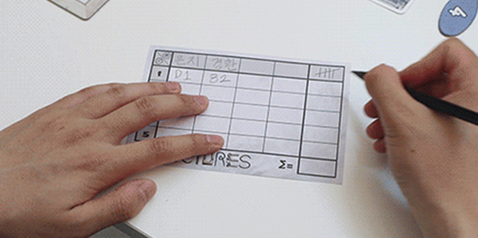
3
게임 방법
4. 정답 발표
1. 각자 자기 위치 토큰을 공개하고 점수 획득
2. 정답 공개자를 정한 후 나머지 사람은
적은 위치를 말하고, 공개자는 자기 토큰을
앞면으로 공개함
3. 사진을 맞힌 사람 1점, 공개자는 답을 맞힌
사람 1명당 1점 획득(점수는 작대기로 표시)

Slide 16
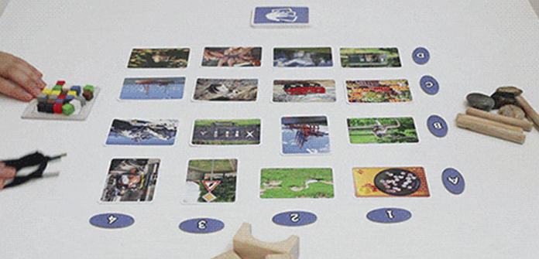
3
게임 방법
5. 새로운 라운드 준비
1. 시계 방향으로 돌아가며 모두 정답을
발표하면 한 라운드 종료
2. 공개된 위치 토큰은 주머니가 아닌
게임 상자에 넣고, 각자 가진 재료 세트를
(치워 두었던 재료 포함) 왼쪽으로 돌림

Slide 17
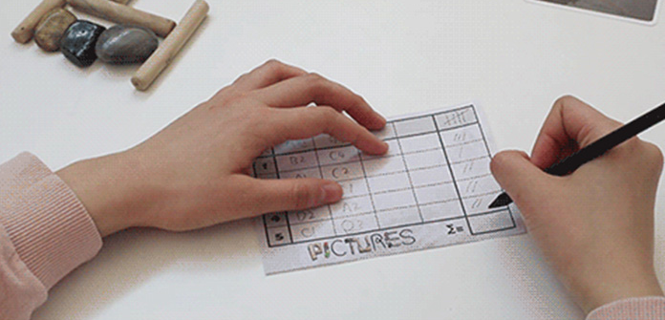
3
게임 종료
모든 사람이 각 재료 세트 한 번씩
사용하여 5라운드 진행
라운드별로 얻은 점수를 모두 더해
점수가 가장 높은 사람이 승리!
(동점 시 공동 승리)

Slide 18
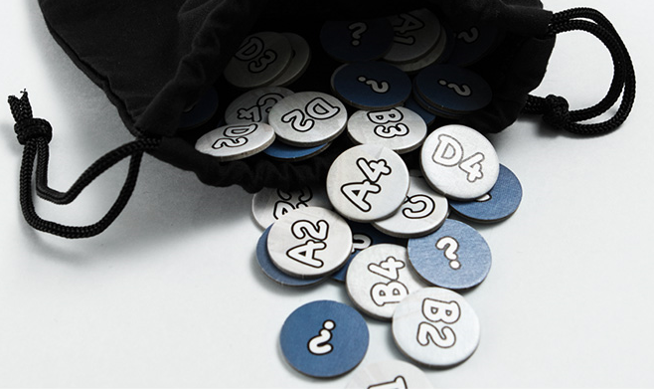
3
변형 규칙
변형 규칙 1
1. 주머니에 동일한 위치 토큰이 3개씩
들어있기 때문에 같은 재료 세트로
같은 사진 카드를 표현하게 될 수도 있음
2. 위치 토큰이 앞선 누군가 동일 재료로
표현한 적이 있다면 위치 토큰을 다시
뽑은 후, 이전 토큰은 주머니에 넣음

Slide 19
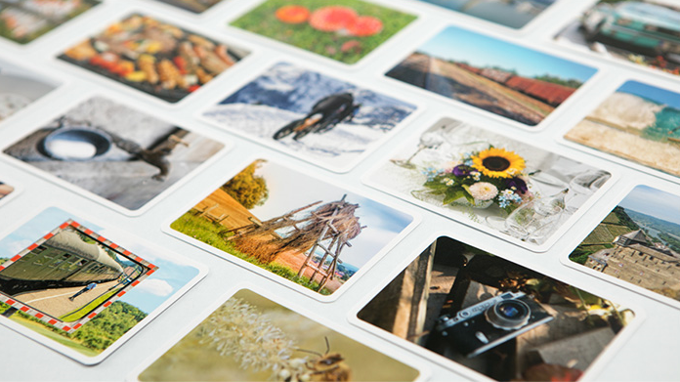
3
변형 규칙
변형 규칙 2
1. 각 라운드가 끝날 때, 이번 라운드에
표현한 사진 카드를 전부 버리고,
새 카드로 빈자리를 채움
2. 공개한 위치 토큰은 주머니에 돌려놓음

Slide 20
3
게임 요약
게임 준비 : 사진카드, 숫자/알파벳 토큰 배치, 위치 토큰 주머니에 투입, 재료 세트, 점수표
1. 각자 주머니에서 위치 토큰 1개를 무작위로 뽑습니다.
2. 모두 동시에 자신의 재료 세트로 사진 카드를 표현합니다.
3. 다른 사람의 작품이 어떤 사진을 표현하고 있는지 맞힙니다.
4. 정답을 발표하고 점수를 기록합니다.
5. 새로운 라운드 준비합니다.
게임 승리 : 점수를 합산하여 가장 높은 사람

Slide 22
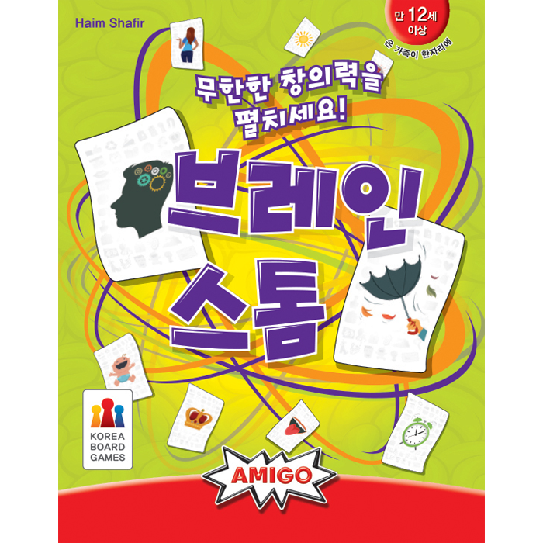
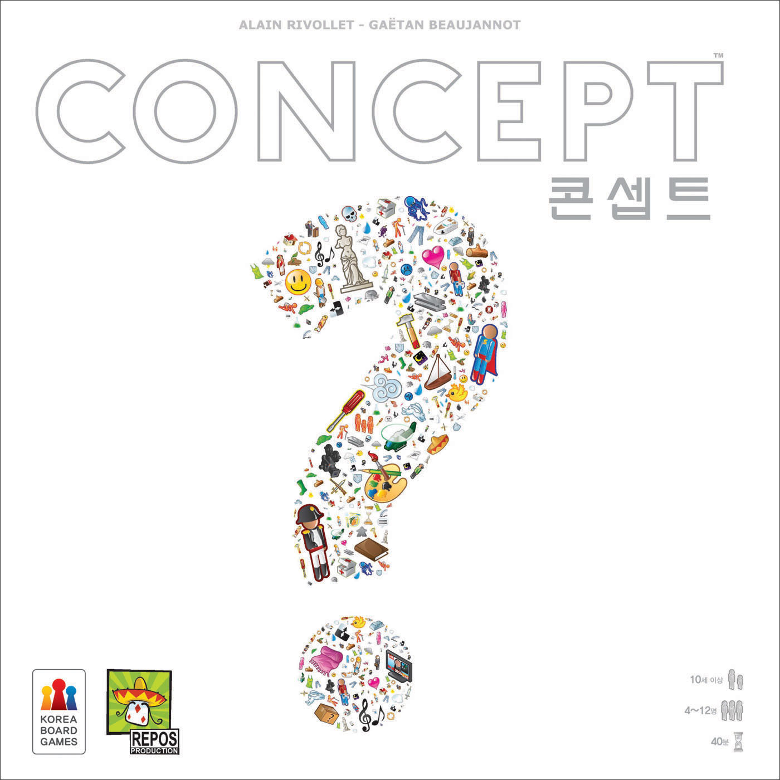
4
추천 게임 – 비슷한 룰의 다른 게임
말하지 않아도 알 수 있는 느낌
힌트를 통해서 답 맞히기
특정 아이콘을 표시하여 의미를
전달하는 이심전심의 게임
이심전심의 묘미를 느낄 수 있는 게임
표현하고 이해하는 센스가
모두 필요한 색다른 파티 게임

